Slide 1



《Android架构师课程》
做一家受人尊敬的企业，做一位受人尊敬的老师
| Android架构师课程
Notes:
1、 开场白

Slide 2
讲师介绍
动脑学院 – Alan老师
系统架构师、技术总监
◆ 曾任职于上海腾讯互动娱乐部
◆ 最高职位技术总监。具备多年大型项目开发经验。技能领域：Android（高级UI,架构师）、java web 开发、nodejs、前端技术等。
◆ 现为动脑学院安卓讲师。
◆ 老师QQ： 3287987589
| android架构师课程

Slide 3
Android AOP架构设计
1、 通过AspectJ框架， 实现aop架构设计
2、模仿淘宝式登录
| Android架构师课程
Notes:
3、课题塑造

Slide 4
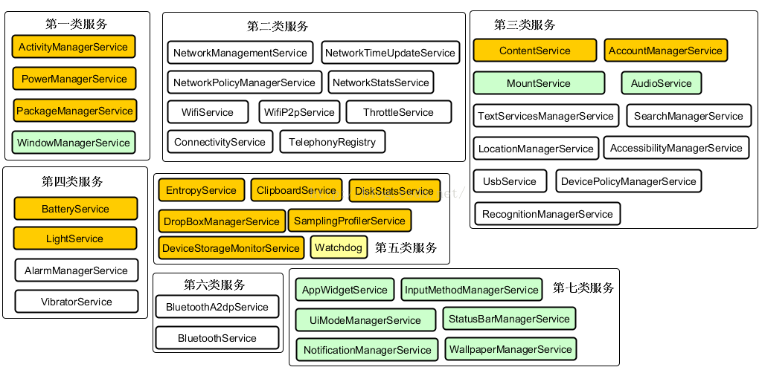
OOP
ObjectOriented Programming，面向对象编程 把功能或问题模块化，每个模块处理自己
的家务事。

Slide 5
AOP
1、Aspect Oriented Programming 面向切面编程 通过预编译方式和运行期动态代理实现程序功能的统一维护
2、在运行时，编译时，类加载期，动态地将代码切入到类的指定方法、指定位置上的编程思想。
3、AOP在编程历史上可以说是里程碑式的，对OOP编程是一种十分有益的补充。
4、AOP像OOP一样，只是一种编程方法论，AOP并没有规定说，实现AOP协议的代码，要用什么方式去实现。
5、OOP侧重静态，名词，状态，组织，数据，载体是空间；
6、AOP侧重动态，动词，行为，调用，算法，载体是时间；

Slide 6
下节课
1.EventBus3.0源码详解与架构分析
2.手写实现EventBus3.0事件总线框架
（跨进程调用）

Slide 7
谢谢观看

